Slide 1
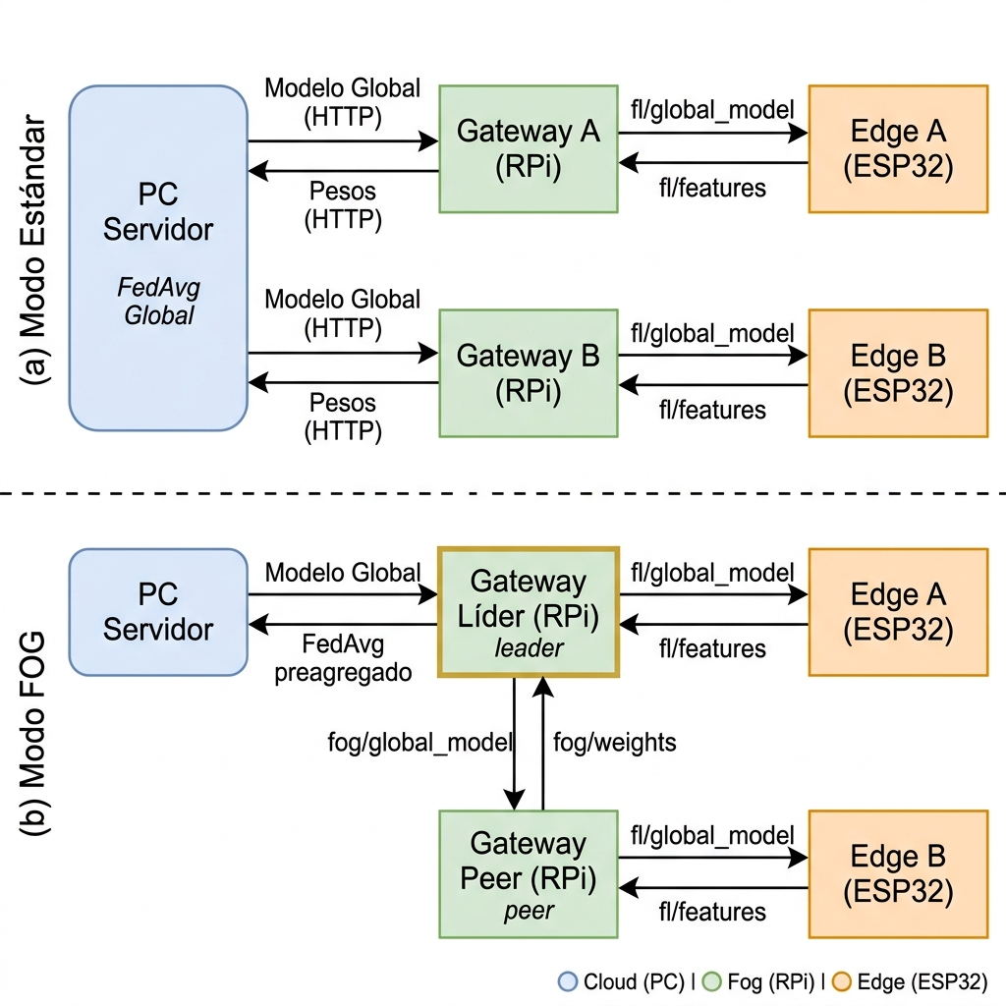
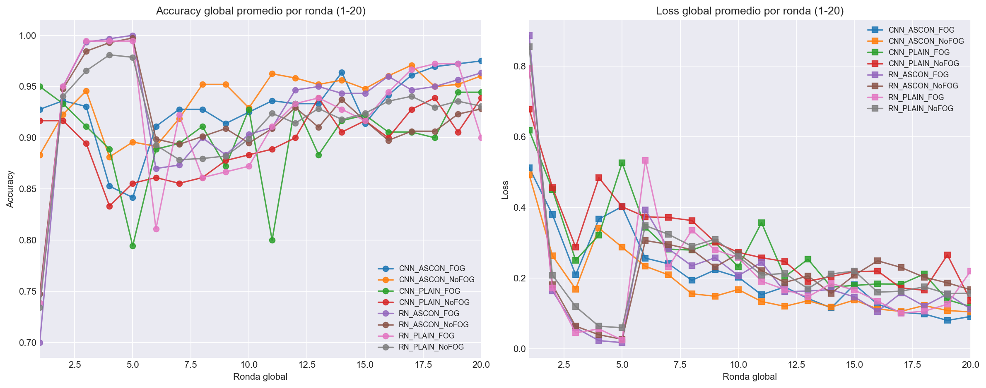
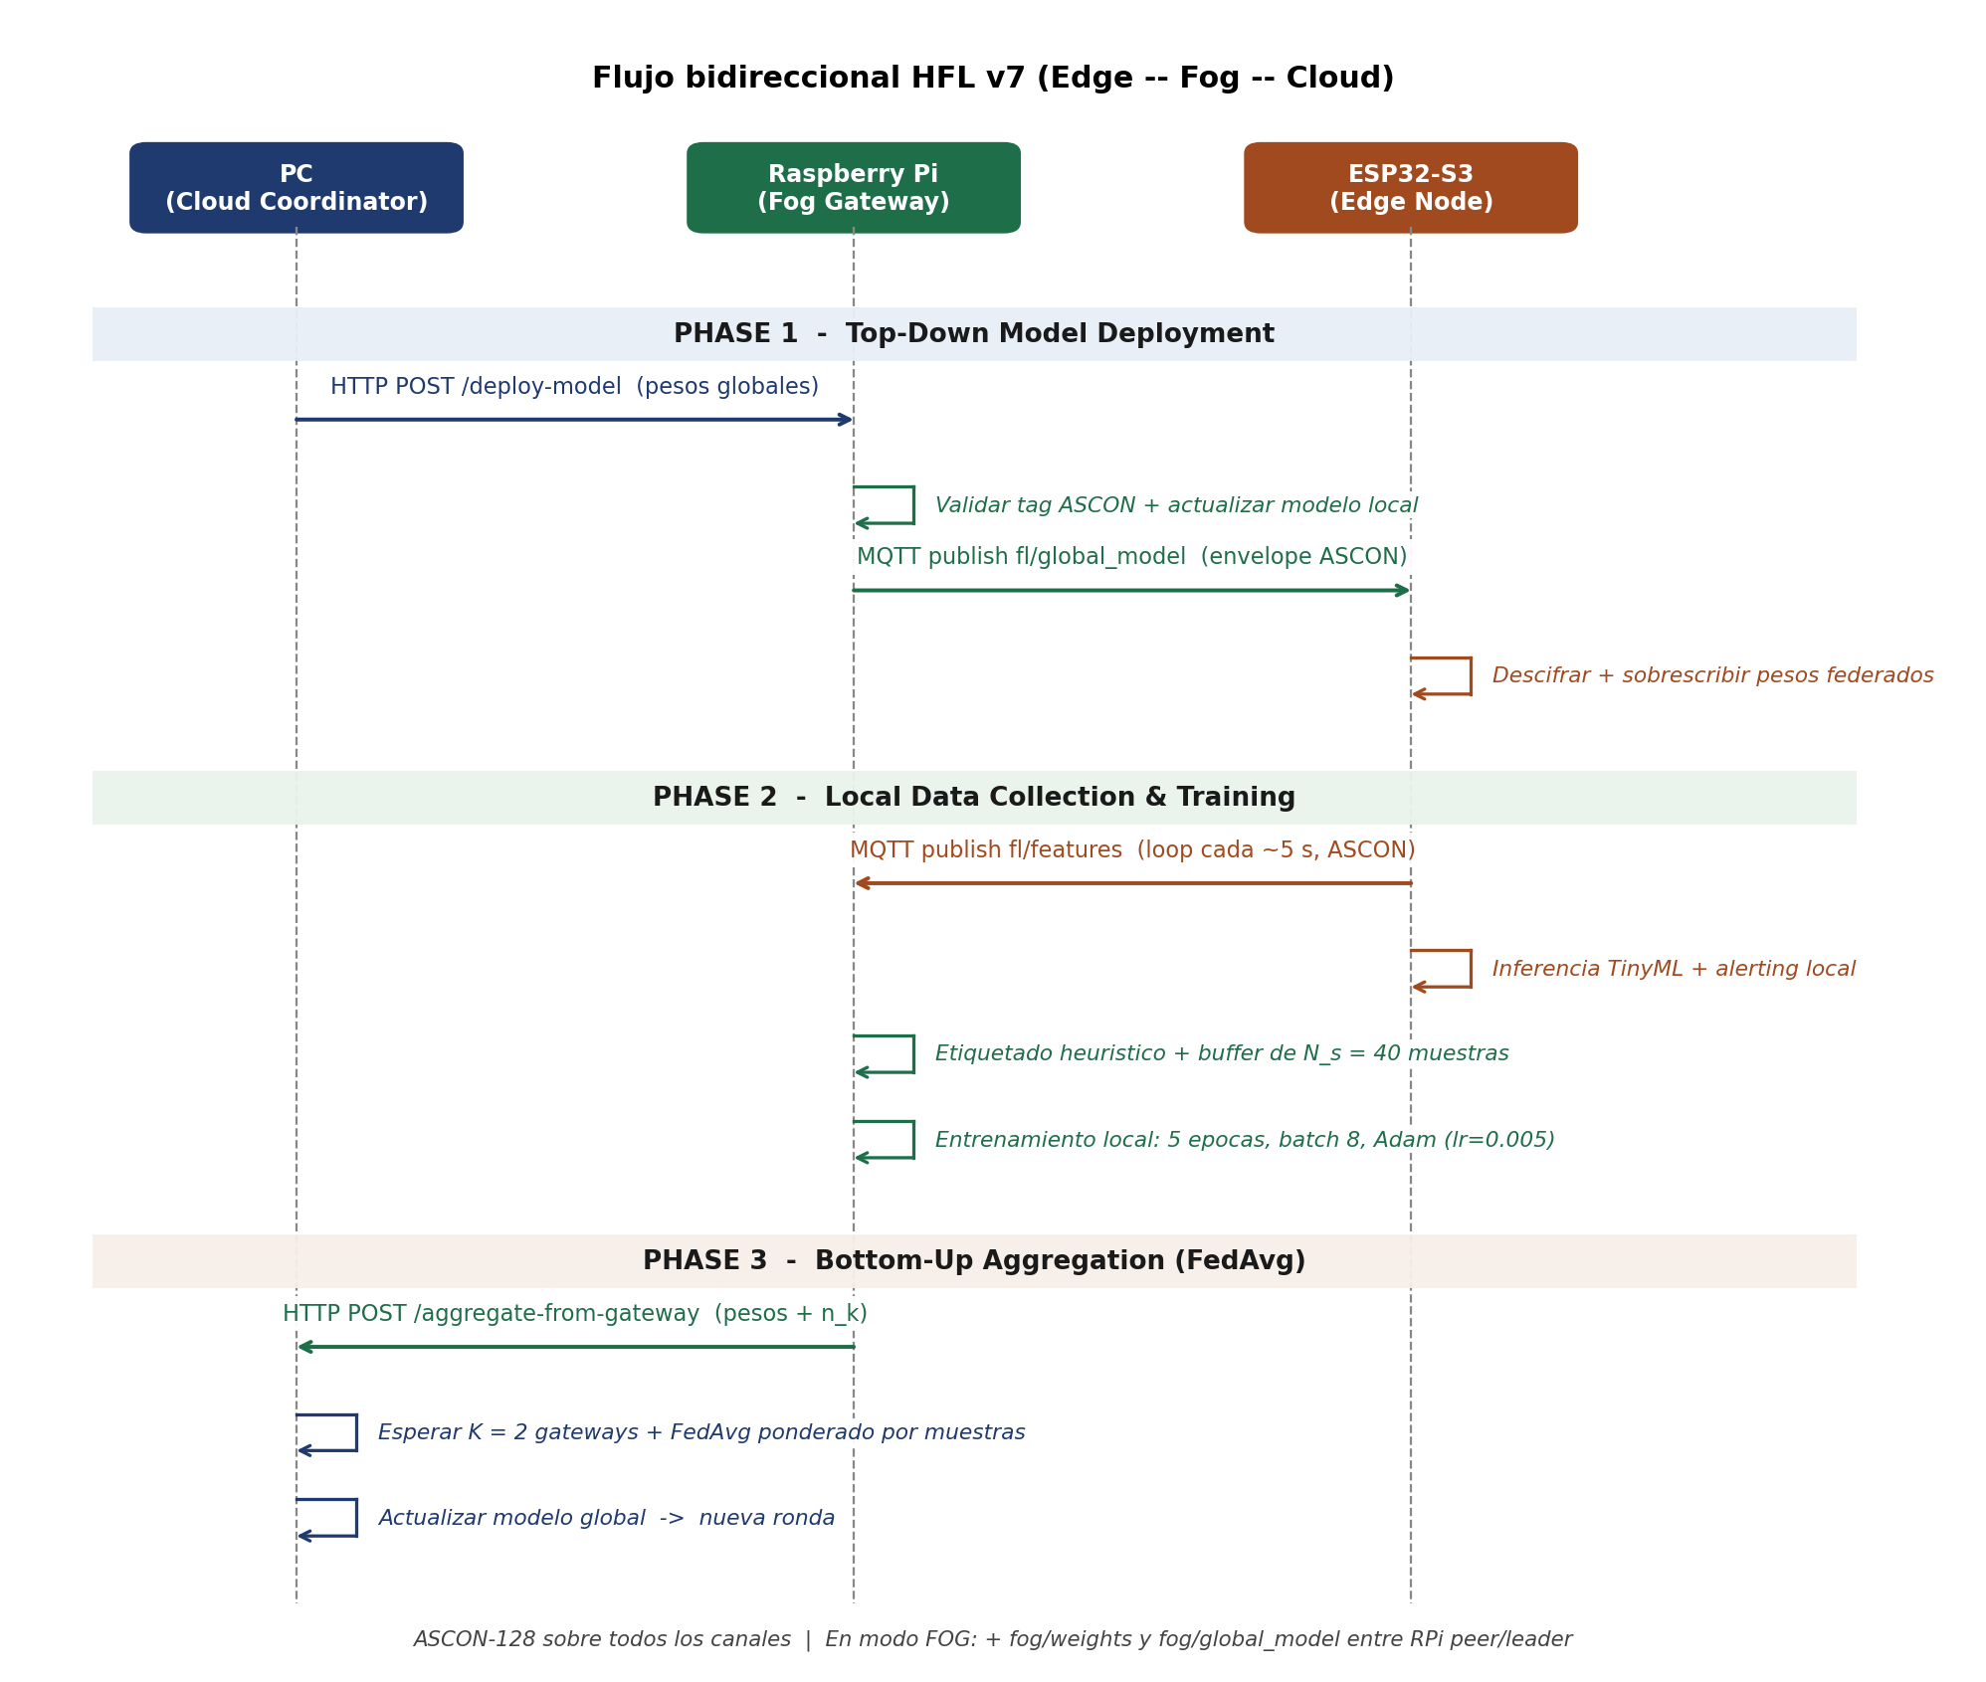
Sistema de deteccion de intrusiones para redes IoT mediante TinyML, aprendizaje federado jerarquico y cifrado ligero ASCON-128 en una arquitectura Edge-Fog-Cloud
COMIT – Seguridad y Sistemas Distribuidos / Maestria en Ingenieria de Sistemas y Computacion
Asesor: Prof. Carlos Andres Lozano Garzon, PhD (calozanog@uniandes.edu.co)
Santiago Alejandro Jaimes Puerto, Nicolas Casas Ibarra
sa.jaimesp@uniandes.edu.co, n.casasi@uniandes.edu.co
Resumen
Se desarrolló un sistema de detección de intrusiones (IDS) para tráfico IoT/MQTT desplegado sobre una arquitectura jerárquica Edge–Fog–Cloud compuesta por microcontroladores ESP32-S3, gateways Raspberry Pi 4 y un servidor PC coordinador. El sistema integra inferencia TinyML en el borde, aprendizaje federado jerárquico (HFL) bidireccional para entrenar modelos distribuidos sin centralizar datos, y cifrado autenticado ASCON-128 (estándar NIST 2023) en todos los canales de comunicación. Se evaluaron 8 variantes experimentales (MLP/CNN × ASCON/PLAIN × NoFOG/FOG) en 58 corridas sobre hardware real. La configuración CNN_ASCON_FOG alcanzó la mejor precisión con accuracy de 0.975 y loss de 0.091, demostrando que el cifrado ligero no compromete el desempeño de detección.
Introducción
Arquitectura del Sistema
El despliegue masivo de redes IoT/MQTT incrementa la superficie de ataque, mientras que los IDS tradicionales asumen servidores potentes, datos centralizados y comunicaciones sin cifrar, supuestos incompatibles con sistemas IoT basados en dispositivos de recursos limitados. Además, modelos de alta precisión como Random Forest y SVM-RBF superan el 99% de accuracy, pero requieren grandes cantidades de memoria, lo que dificulta su ejecución en este tipo de dispositivos. Asimismo, centralizar el tráfico incrementa los costos y compromete la privacidad, mientras que los modelos federados suelen transmitir los pesos sin mecanismos de protección adecuados o mediante esquemas criptográficos vulnerables. Como respuesta, este trabajo propone una arquitectura jerárquica Edge–Fog–Cloud que integra TinyML para inferencia local, aprendizaje federado bidireccional para entrenamiento distribuido sin compartir datos crudos y ASCON-128, estándar NIST 2023 de criptografía ligera, para garantizar la confidencialidad e integridad de los canales MQTT/HTTP.
El sistema se organiza en tres capas: Edge (ESP32-S3), Fog (Raspberry Pi 4) y Cloud (PC). En modo estándar (a), cada gateway entrena localmente con muestras etiquetadas heurísticamente y envía los pesos federados al servidor PC, que aplica FedAvg ponderado por muestras y redistribuye el modelo global. En modo FOG (b), un gateway líder preagrega los pesos de gateways peers antes de enviar al Cloud, reduciendo tráfico ascendente. Todos los canales MQTT y HTTP se cifran con ASCON-128.
Objetivos
Resultados
Objetivo General: Validar que la detección de intrusiones en el borde de redes IoT puede ser simultáneamente precisa, privada y segura, mediante una arquitectura jerárquica Edge–Fog–Cloud que integra inferencia TinyML, aprendizaje federado y criptografía ligera estandarizada como ASCON 128.
Objetivos Especificos:
Construir el pipeline de datos para captura, normalización y extracción de features de tráfico IoT/MQTT, seleccionando datasets públicos adecuados para entrenamiento y evaluación comparativa.
Entrenar y comparar modelos compactos (MLP, CNN-1D, Residual-MLP, Tiny Transformer) para IDS IoT, exportando pesos y parámetros de normalización para ejecución en el microcontrolador ESP32-S3.
Implementar un esquema de aprendizaje federado jerárquico para entrenamiento distribuido, evaluando agregación FedAvg, estabilidad con datos no IID y costos de comunicación en una arquitectura Edge–Fog–Cloud.
Integrar cifrado ligero ASCON-128 y validar experimentalmente el sistema completo, evaluando precisión de detección, impacto del aprendizaje federado frente al centralizado, y efectos en latencia, consumo y desempeño general.
Protocolo de Comunicación
La variante CNN_ASCON_FOG logra el mejor desempeño global (acc 0.975, loss 0.091). Las configuraciones con ASCON-128 superan en promedio +3.2 puntos porcentuales de accuracy a sus contrapartes sin cifrado, con un overhead temporal de apenas 0.10–0.27% del ciclo FL y un incremento de tamaño de mensaje de +48% (~1.07 KB). Todas las variantes convergen por encima de 0.90 de accuracy en 5 a 10 rondas globales, confirmando la viabilidad del esquema HFL cifrado sobre hardware restringido.
El mejor modelo con un Desempeño desagregado fue el CNN_ASCON_FOG: F1 macro 0.972, F1 ponderado 0.975, precisión macro 0.973, recall macro 0.971, MCC 0.961. Recall por clase: normal 0.98, mqtt_bruteforce 0.97, scan_A 0.96.
El ciclo HFL opera en tres fases. Fase 1 (top-down): el servidor despliega el modelo global al gateway vía HTTP; el gateway lo redistribuye a los ESP32 vía MQTT con envelope ASCON. Fase 2 (local): los ESP32 publican features cifradas cada ~5 s; el gateway acumula un buffer de 30 muestras, las etiqueta con una heurística estadística y entrena localmente (5 épocas, Adam, lr=0.005). Fase 3 (bottom-up): el gateway envía pesos y métricas al PC, que agrega con FedAvg ponderado al recibir los K=2 gateways e inicia una nueva ronda.
Conclusiones
• Viabilidad TinyML: un MLP de 1.139 parámetros (~4.5 KB) y una CNN-1D federada se ejecutan en el ESP32-S3 con accuracy operativa entre 0.93 y 0.97, validando que MCUs comerciales pueden hospedar IDS de red sin acelerador externo ni cuantización agresiva.
• Privacidad sin sacrificio relevante: el HFL reduce >99.99% el intercambio de datos sensibles (de ~13.3M valores crudos a 163 parámetros por ronda) con una penalización de solo 2-3 pts de accuracy frente al modelo centralizado equivalente.
• ASCON-128 mejora, no degrada: lejos de ser un costo a aceptar, el cifrado autenticado mejora +3.2 pts la accuracy promedio frente a la baseline PLAIN porque su validación de tag actúa como filtro implícito de mensajes corruptos; el overhead temporal queda en 0.10–0.27% del ciclo federado.
• FOG depende de la integridad del canal: la pre-agregación FOG mejora CNN +1.5 pts y RN+ASCON +2.5 pts, pero degrada RN_PLAIN_FOG (-3 pts), lo que muestra que la integridad autenticada no es complementaria a la topología fog sino condición habilitante.
• Trabajo futuro: extender la arquitectura con robustez bizantina (Krum, FLTrust), cuantización INT8 para MCUs aún más pequeños, contramedidas de canal lateral sobre ASCON, datasets reales (CICIoT2023, TON_IoT) y privacidad diferencial.
Limitaciones de Alcance
• Escalabilidad: test con 2 RPi + 6 ESP32 valida el ciclo HFL, pero a decenas de gateways el PC dejaría de ser viable como coordinador único y exigiría un sharding Fog por zona. • Ataques Anormales: El clasificador es de salida cerrada sobre 3 clases; un vector nuevo (slowloris, suplantación de broker, DoS aplicativo) sería forzado a la más parecida, generando falsos negativos/positivos, ya que el entrenamiento del modelo fue supervisado. Requierendo una detección de anomalías u open-set recognition.

